Slide 1
Формирование основ нравственности посредством экологического воспитания

Slide 2
«Мир, окружающий ребенка - это прежде всего мир природы с безграничным богатством явлений, с неисчерпаемой красотой» В.А.Сухомлинский

Slide 4
«В период дошкольного детства, в процессе целенаправленного педагогического воздействия у детей можно сформировать начала экологической культуры: осознанно – правильное отношение к явлениям, объектам живой и неживой природы, которые составляют их непосредственное окружение в этот период жизни» С. Николаева.

Slide 5
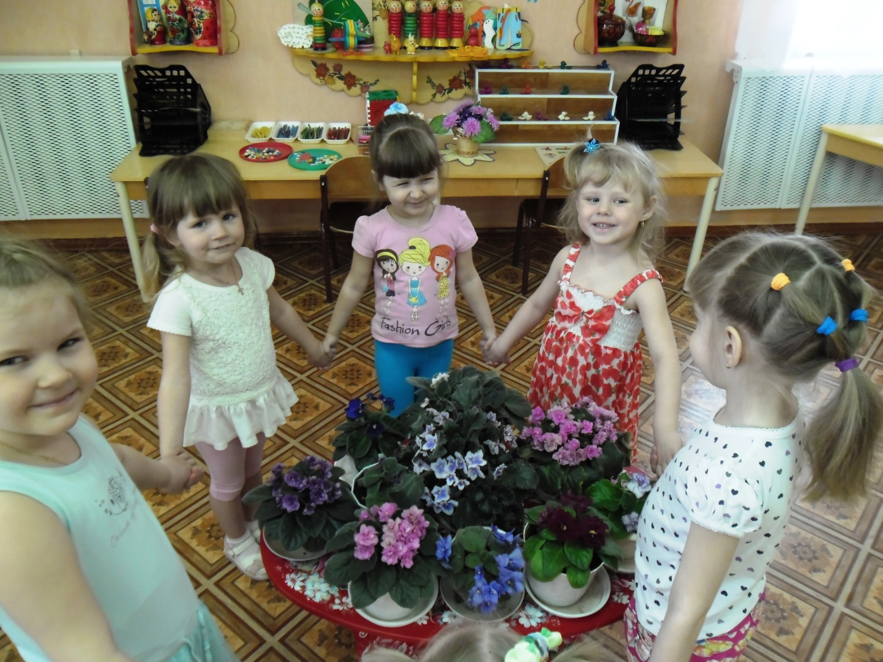

Slide 6
«Разве я не понимаю незабудку: ведь я и весь мир чувствую при встрече с незабудкой, а спроси, сколько в ней лепестков – не скажу. Неужели вы пошлете меня изучать незабудку?» М.Пришвин

Slide 8
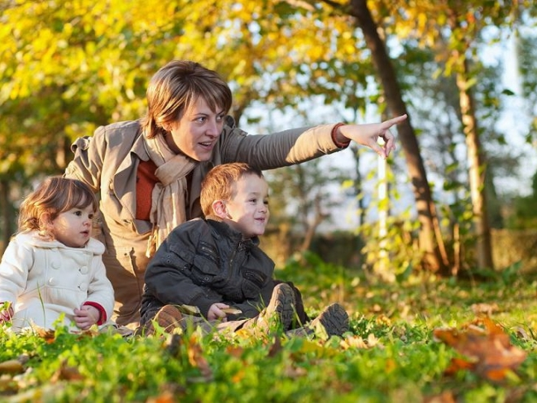
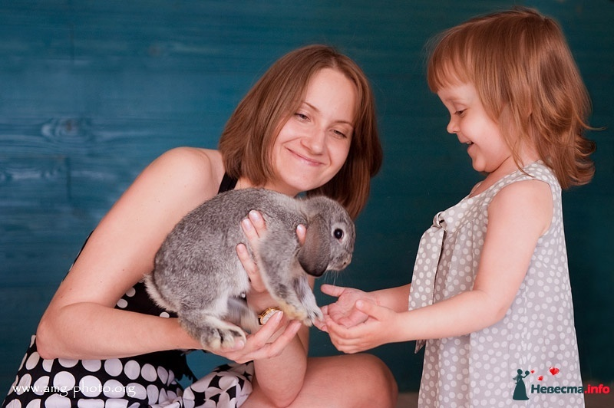

Slide 10
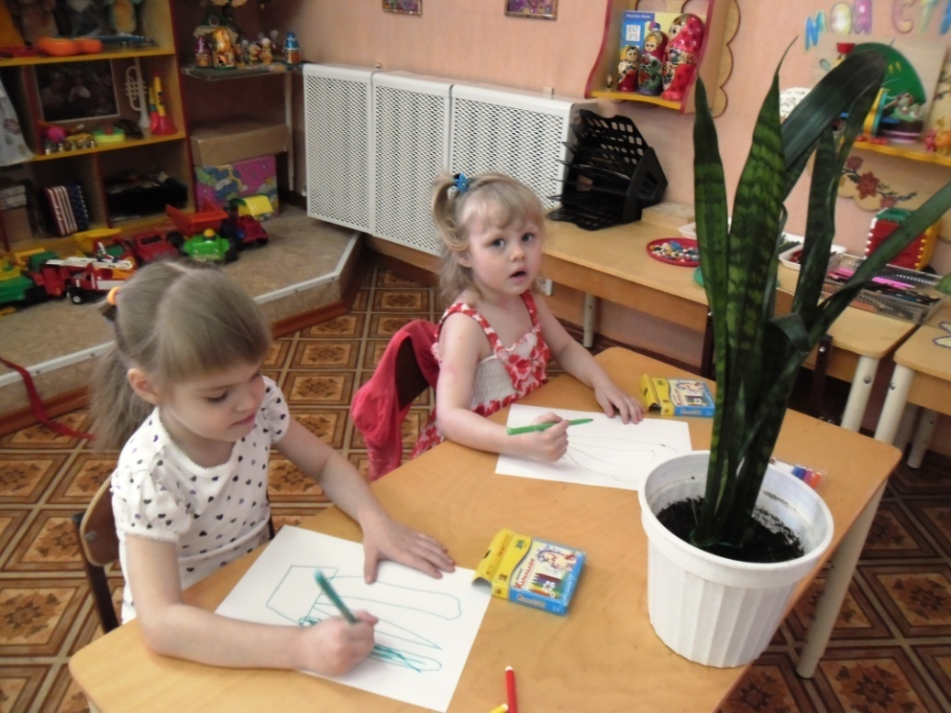
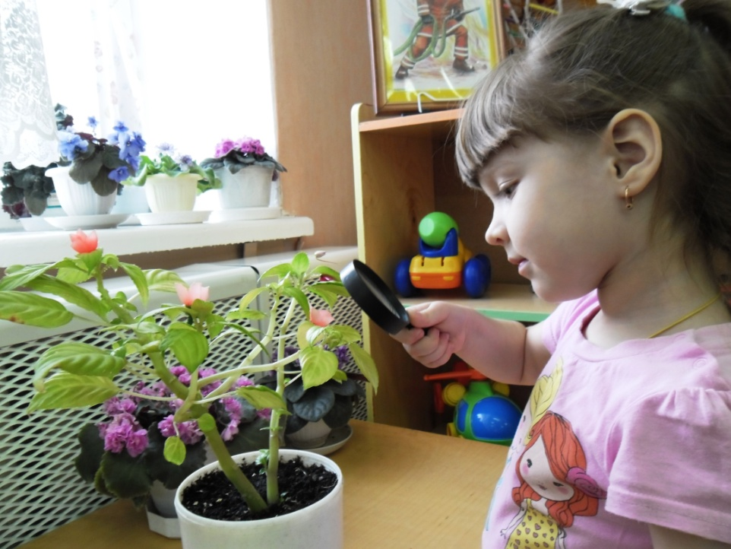

Slide 11
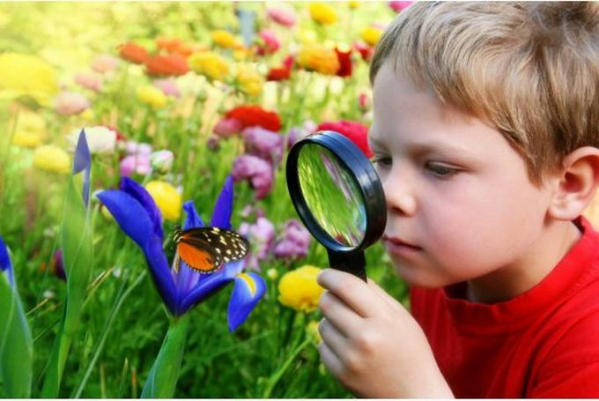

Slide 12
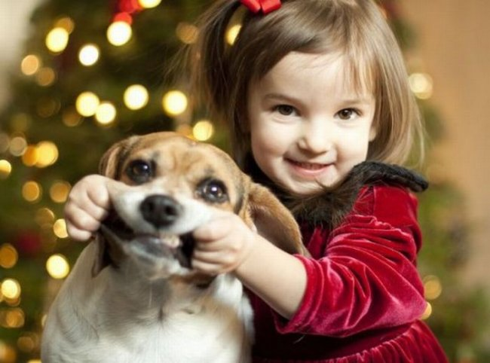
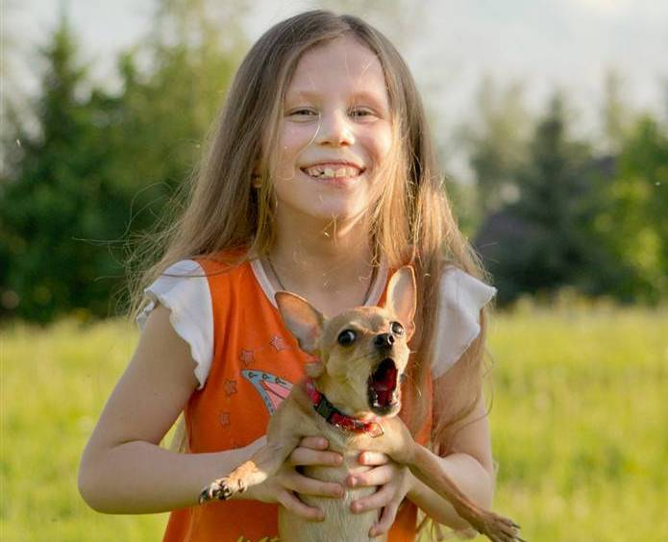
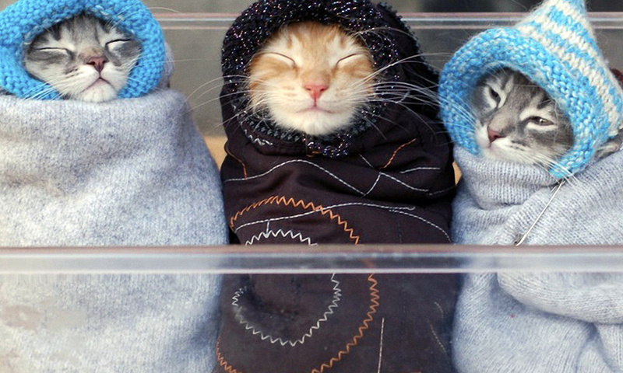

Slide 13
Приемы, способствующие усвоению детьми нравственных норм:
Личный пример воспитателя;
Создание проблемной ситуации;
Использование игр и ситуаций, при которых возможны взаимопомощь и сотрудничество
Посильный труд в природе

Slide 15
СПИСОК ЛИТЕРАТУРЫ: 1. Андриенко Н.К. «Игра в экологическом образовании дошкольников» 2. Афимьина В.С. «Маленькие экологи. Занятия во второй младшей группе» 3. Баранникова Э.Э. «Игры-сказки в экологическом образовании» 4. Богданец Т.П. «Как развивать экологическое мышление дошкольников в игре» 5. Веракса Н.Е. «Работа над проектами в детском саду» 6. Воронкевич О.А. «Добро пожаловать в экологию» 7. Иванова Г.А. «Водичка, водичка, умой моё личко» Экологическое воспитание младших дошкольников средствами народной педагогики» 8. Иванова Е.А. «Комнатные растения в ДОУ: развитие естественнонаучных представлений у детей» 9. Курашова В. «Методика экологического воспитания средствами фольклора» 10. Любарова В. «Мир комнатных растений» 11. Румянцева И. «Садик для Дюймовочки». Занятия для детей от трёх лет. 12. Рыжова Н. «Экологические сказки» 13. Смышляева С.А. «Комнатные растения – наши друзья» 14. Тихонова О. «Уроки любования» 15. «Экологические проекты с детьми – реальность и сказка на одном пространстве» Д/О№12

